Slide 1
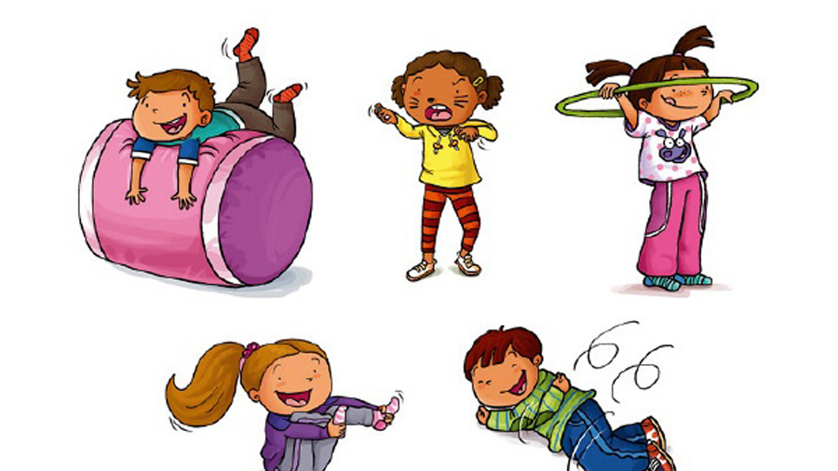
MA SÉANCE DE BABY ATHLÉ À LA MAISON
SÉANCE 1

Slide 2
JE COMMENCE PAR L’ÉCHAUFFEMENT DES ANIMAUX
Avec Maman ou Papa je reproduis les animaux que je vois sur l’écran

Slide 3
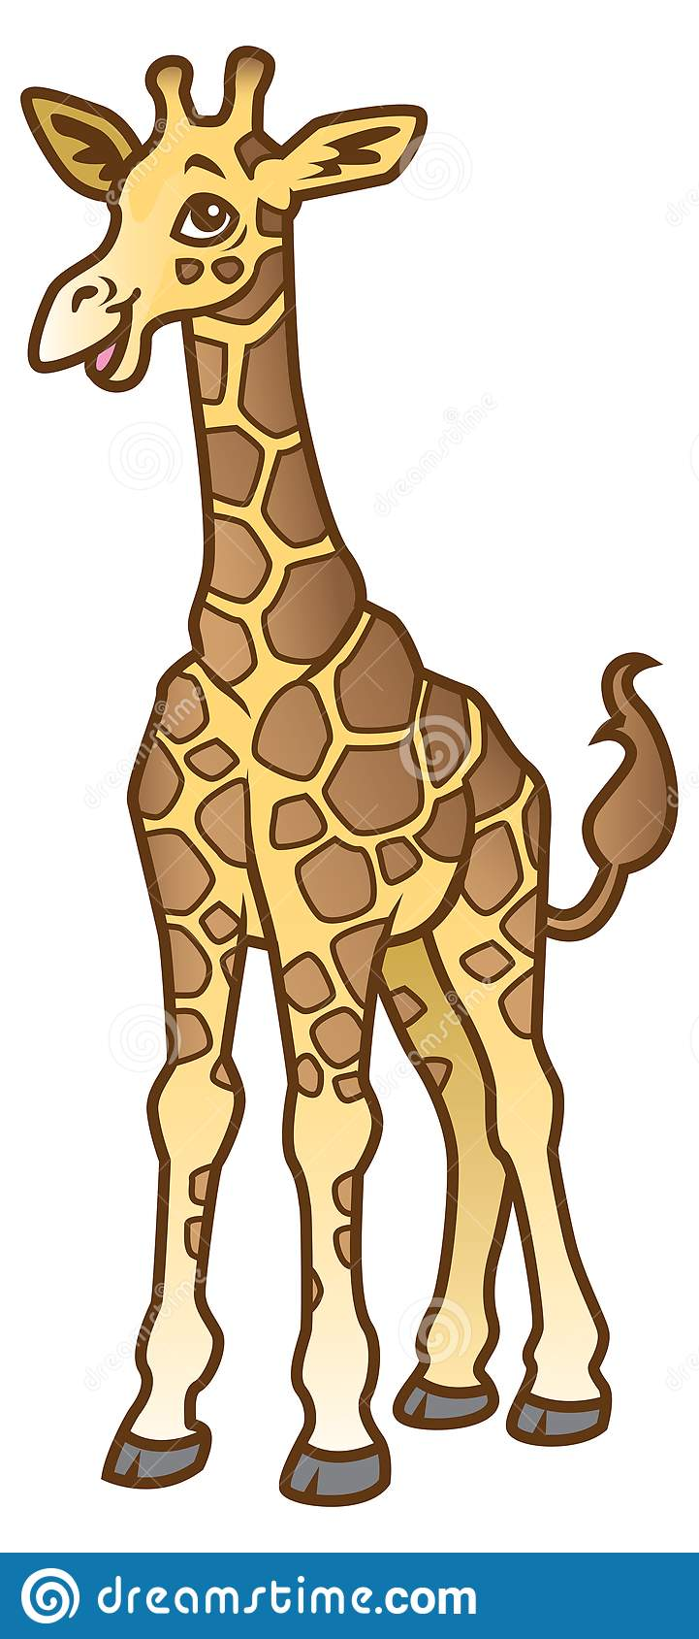
EN PREMIER LE PLUS GRAND DES ANIMAUX ! Je pousse fort sur la pointe des pieds, mes bras sont tendus au dessus de ma tête, mes mains veulent toucher le ciel !

Slide 4
Je colle mes 2 pieds ensemble, mes bras sont le long de mon corps, puis je rebondis !

Slide 5
Mes mains et mes pieds au sol, je dois faire des sauts le plus haut possible !

Slide 6
Toujours au sol, mes pieds ne bougent pas, j’avance mes mains loin devant moi et je décolle mes pieds en sautant pour les rapprocher de mes mains

Slide 7
Mains et pieds au sol je mets mes fesses en l’air et je marche en éléphant

Slide 8
Je me retourne, je décolle les fesses, je regarde le plafond, mes mains et mes pieds sont au sol.

Slide 9
Allongé sur le sol je rampe vers Maman ou Papa en serpent et je passe entre ses jambes TSSSS…..

Slide 10
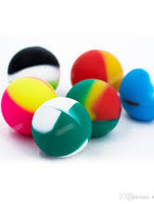
Maintenant que je suis bien échauffé je dois faire 4 exercices avec Maman ou Papa
1er exercice:
Je dois faire rouler une petite balle en plastique ou en mousse dans un tas de bouteille en plastique vide placé devant moi. LE But Tout casser !

Slide 11
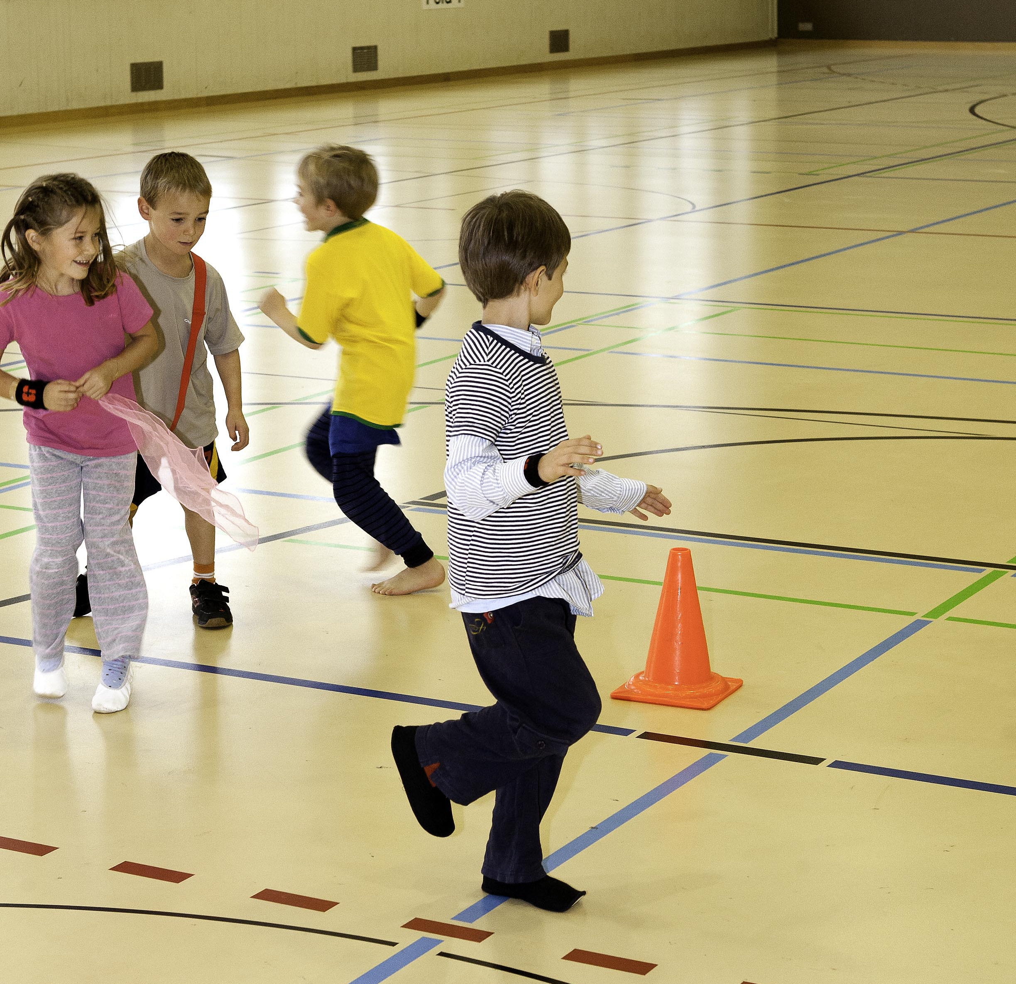
2ème exercice: Équilibre sur 1 pied
Pour la première étape il me faut beaucoup de concentration, je dois me mettre sur un pied et tenir sans tomber pendant que Maman ou Papa compte combien de temps je reste. Ensuite, changer de pied.

Slide 12
2ème étape: Les yeux fermés

Slide 13
3ème étape: je mets un coussin sous mon pied/changer de pied

Slide 14
Exercice numéro 3: Éléphant en marche arrière sous les jambes de Maman ou Papa

Slide 15
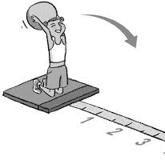
Exercice numéro 4: Lancer de coussin
Je place un coussin sous mes genoux et je dois lancer un ballon ou un autre coussin bras tendus au dessus de ma tête le plus loin possible dans les zones que Maman ou Papa auront faites.

Slide 16
Les étirements
Jambes tendues tu viens toucher ton pied droit avec ta main droite. L’autre main est vers le plafond. Tu inspires par le nez et tu souffles par la bouche. Tu changes de côté. Papa ou Maman peut faire l’exercice avec toi.

Slide 17
Allonge toi sur le dos et bascule tes pieds derrière ta tête

Slide 18
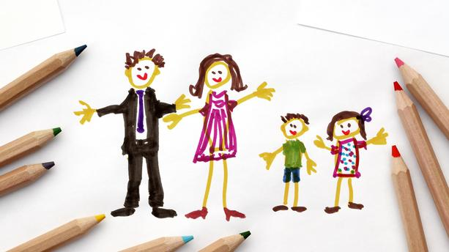
Voilà Ma séance de Baby Athlé est finie !
On se dit à samedi prochain pour de nouveaux exercices !

